Slide 1



Trường Tiểu học……
TOÁN
Giáo viên:……

Slide 2
Khởi động

Slide 3



Slide 4

Tên phù thủy độc ác, nham hiểm đã bắt cóc hết sinh vật biển

Slide 5

Em hãy giúp các nàng tiên cá giải cứu các sinh vật biển nhé!

Slide 6









VỀ NHÀ THÔI

Slide 7

Muốn nhân 1 STP với 10; 100; 1000;… cần làm thế nào?
Chuyển dấu phẩy sang bên phải lần lượt 1, 2, 3,… chữ số

Slide 8

Muốn nhân một số thập phân với một số tự nhiên ta làm như thế nào?
Nhân như nhân với số tự nhiên.
Đếm xem trong phần thập phân có bao nhiêu chữ số rồi dung dấu phẩu tách ra ở tích bấy nhiêu chữ số từ phải sang trái.

Slide 9

123,5 x 1000
123500

Slide 10

5,32 x 100=
532

Slide 11
3,07 x 1000 =
3070

Slide 12
4688,6 x 10
46886

Slide 13
86,767 x 10 =
867,67

Slide 14
Thực hành

Slide 15

Muốn nhân STP với 10, 100, 1000 ta làm thế nào?
Bài 1a) Tính nhẩm:
1,48 x 10 = 5,12 x 100 =
15,5 x 10 = 0,9 x 100 =
14,8
512
155
90
2,571 x 1000 =
0,1 x 1000 =
2571
100

Slide 16

* Bài 1b: Số 8,05 phải nhân với số nào để được tích là: 80,5; 805; 8050; 80500
Bài giải
8,05 x 10 = 80,5
8,05 x 100 = 805
8,05 x 1000 = 8050
8,05 x 10 000 = 80500

Slide 17



Bài 2: Đặt tính rồi tính:
Baøi 2. Ñaët tính roài tính:
7,69 x 50; b) 12,6 x 800
7,69
50
12,6
800
x
x
3
8
4
5
0
,
1
0
0
8
0
0
,
c) 12,82 x 40; d) 82,14 x 600
12,82
40
82,14
600
x
x
5
1
2
,
8
0
4
9
2
8
4
,
0
0

Slide 18

Bài 3: Một người đi xe đạp, trong 3 giờ đầu mỗi giờ đi được 10,8km; trong 4 giờ tiếp theo mỗi giờ đi được 9,52km. Hỏi người đó đi được tất cả bao nhiêu ki-lô-mét?
Tóm tắt
10,8km
9,52km
...?km
+
...?km
=
... ?km

Slide 19
Bài 3: Một người đi xe đạp, trong 3 giờ đầu mỗi giờ đi được 10,8km; trong 4 giờ tiếp theo mỗi giờ đi được 9,52km. Hỏi người đó đi được tất cả bao nhiêu ki-lô-mét?
Bài giải
Trong 3 giờ đầu người đi xe đạp đi được là:
10,8 x 3 = 32,4 (km)
Trong 4 giờ sau người đi xe đạp đi được là:
9,52 x 4 = 38,08 (km)
Quãng đường người đi xe đạp đi được tất cả là:
32,4 + 38,08 =70,48 (km)
Đáp số: 70,48 km

Slide 20
Bài 4: Tìm số tự nhiên X biết:
2,5 x X < 7
Bài giải
Nếu X = 0 thì 2,5 x 0 = 0 < 7
Vậy X là các số: 0; 1; 2
Nếu X = 1 thì 2,5 x 1 = 2,5 < 7
Nếu X = 2 thì 2,5 x 2 = 5 < 7
Nếu X = 3 thì 2,5 x 3 = 7,5 > 7(loại)

Slide 21
Vận dụng

Slide 22




KHỈ CON
QUA SÔNG

Slide 23
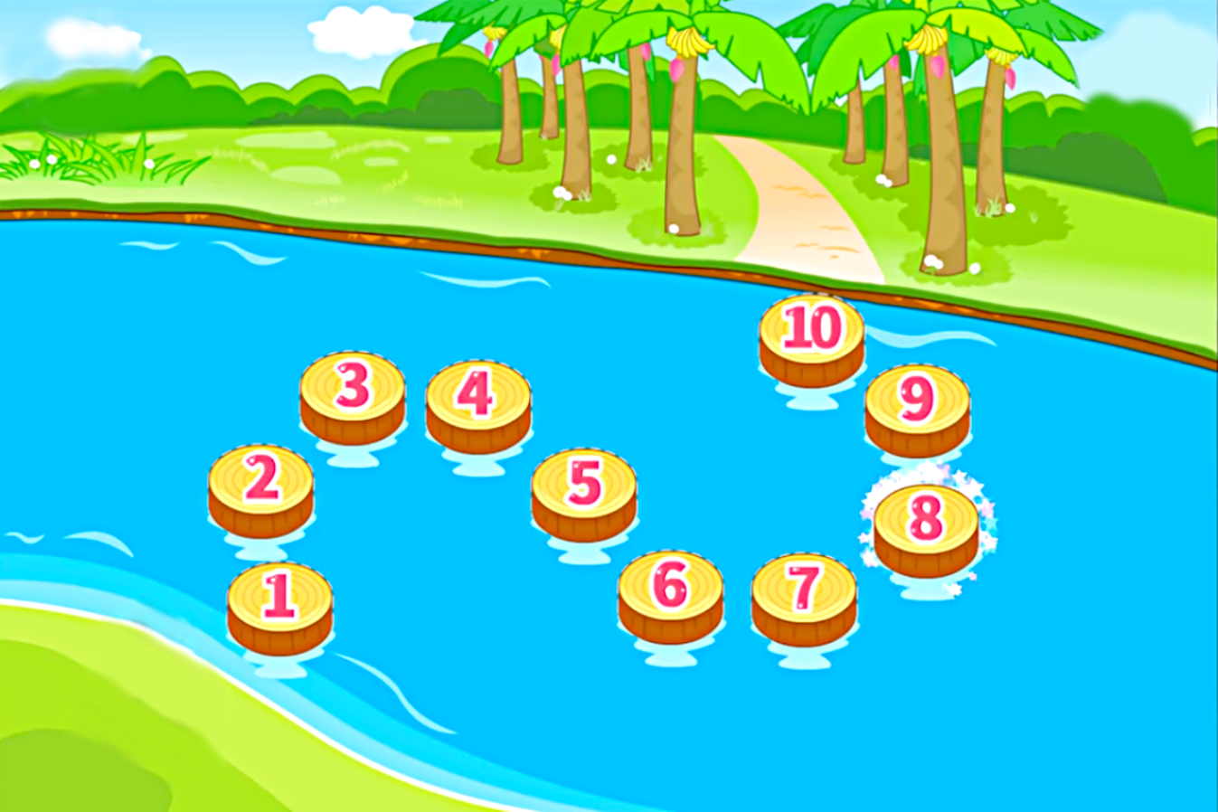













CHÚC MỪNG

Slide 24


23,7 x 10
237

Slide 25

14,84 x 100
1484

Slide 26
24,5 x 20
490

Slide 27
3,75 x ….. = 37,5
10

Slide 28
4,85 x …. = 485
100

Slide 29
5,12 x 100=
512

Slide 30
42,15 x 500=
21,075

Slide 31
3,5 x a < 7
a = 2

Slide 32
43,56 x 100=
4356

Slide 33
5,125 x 5
25,625

Slide 34
THANK YOU

